Slide 1
NUESTRA EXPERENCIA COMO VOLUNTARIOS
SABADO 8 DE NOVIEMBRE
ENCUENTRO DE VOLUNTARIOS DE FEVAS

Slide 2
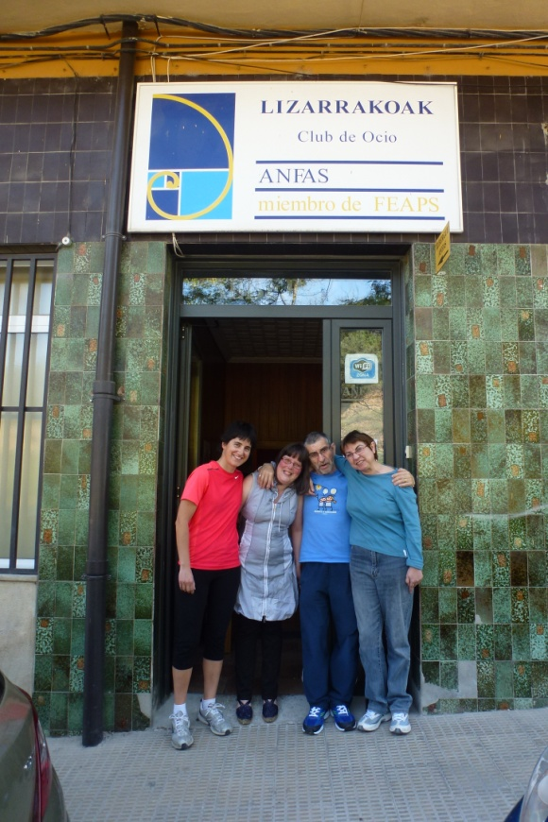
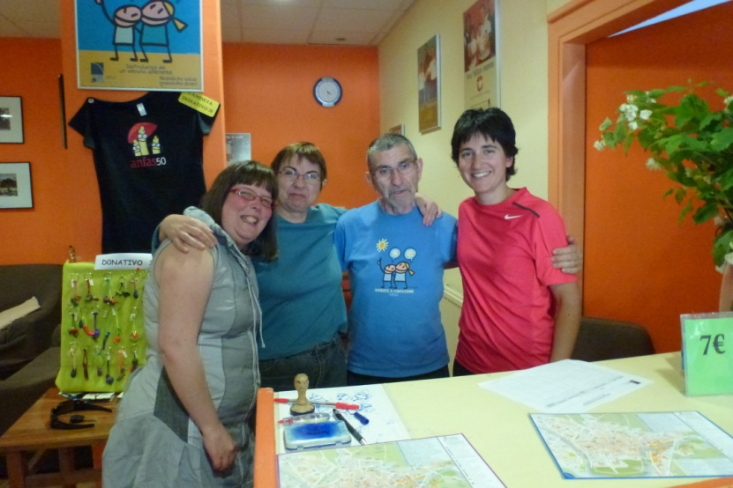
FOTOS DEL ALBERGUE DE ANFAS ESTELLA

Slide 3
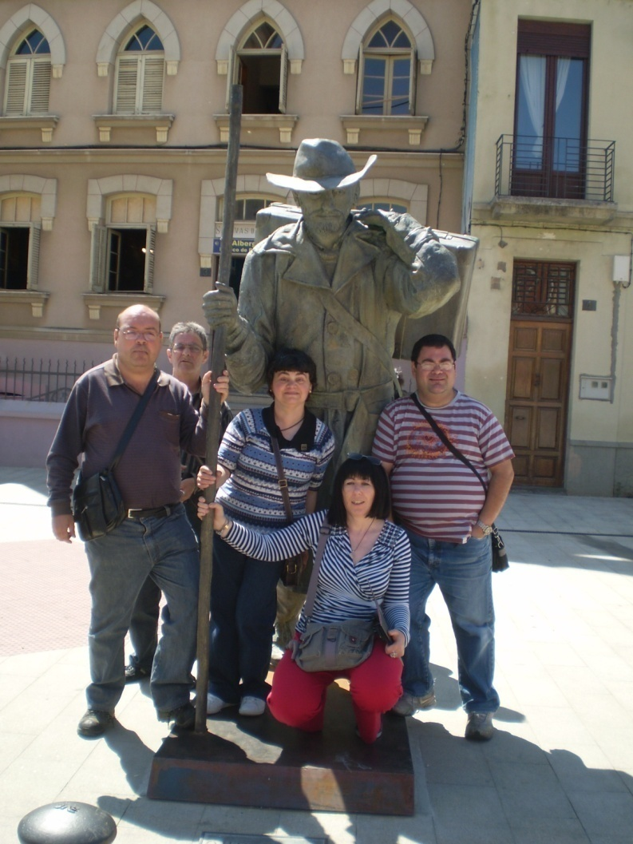
FOTOS DE ASTORGA ALBERGUE DE SIERVAS DE MARIA

Slide 4
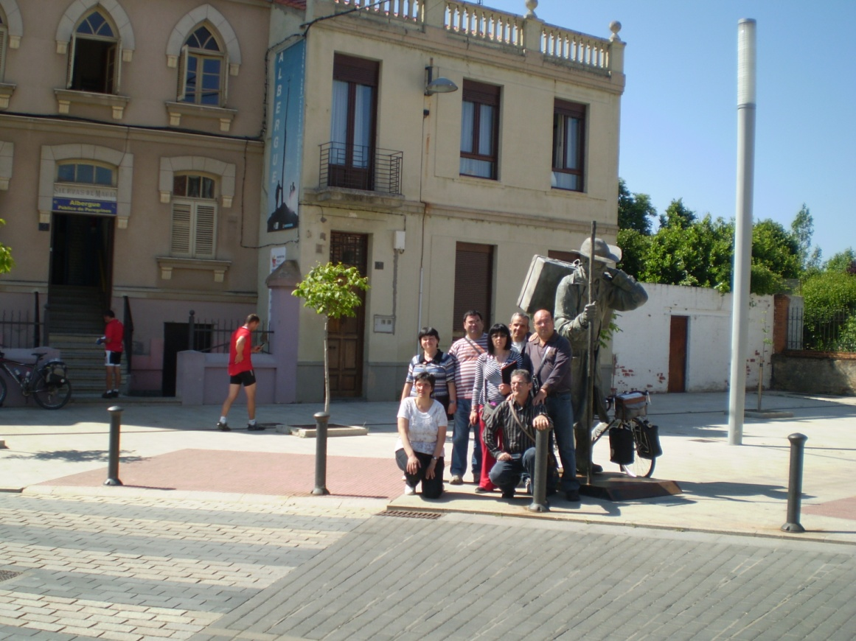
FOTOS DE ASTORGA ALBERGUE DE SIERVAS DE MARIA

Slide 5
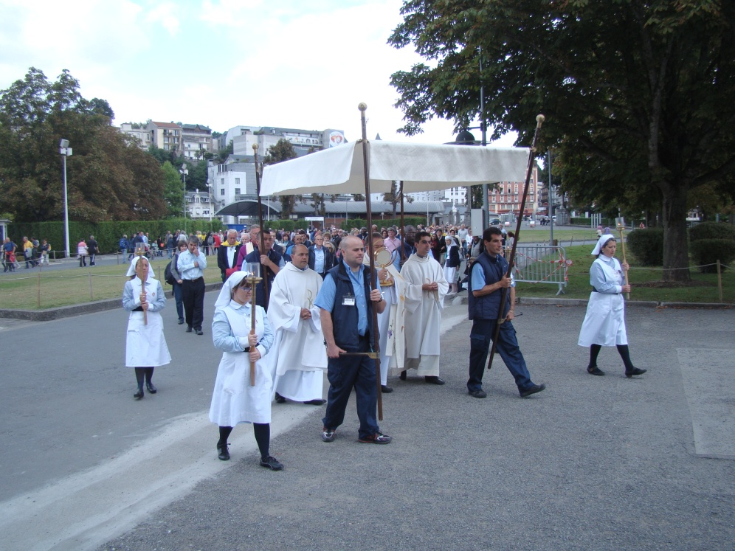
CAMILLEROS EN LOURDES (FRANCIA)

Slide 6
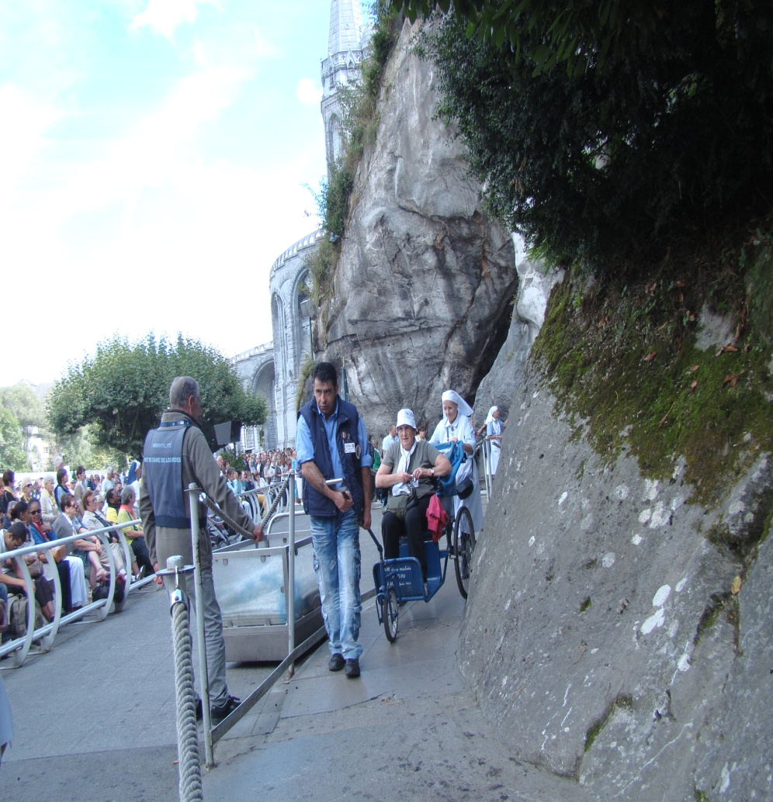
CAMILLEROS EN LOURDES (FRANCIA)

Slide 7
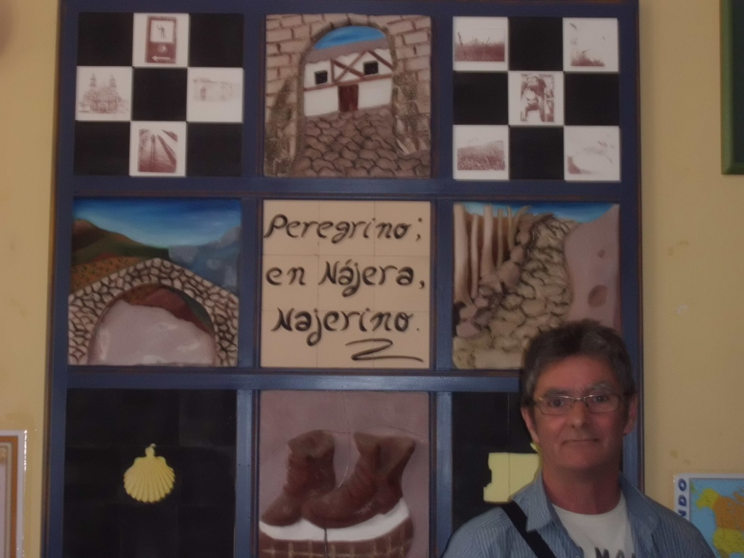
ALBERGUE MUNICIPAL NAJERA (LA RIOJA)

Slide 8
ALBERGUE DE NAJERA ( RIOJA)

Slide 9
ENCUENTRO ANUAL DE HOSPITALEROS (PILAS SEVILLA)

Slide 10
2º ENCUENTRO ANUAL DE HOSPITALEROS (CASTELL NOU DE BAGES)

Slide 11
CURSO DE HOSPITALEROS EN GRAÑON (LA RIOJA)

Slide 12
CURSO DE HOSPITALEROS EN ESTELLA

Slide 13
THE END

